Slide 1
Optimización de Spring Boot: Eficiencia en Desarrollo y Contenedores

Slide 2








Michael Tomaylla Mendoza
Arquitecto TI, Software Engineer 3

Slide 3
Agenda
01. Objetivo
02. Contexto: Desafíos en Aplicaciones Spring Boot
03. Optimización de la JVM para Aplicaciones Spring Boot
04. Ajustes en Spring Boot para Mejorar el Rendimiento
05. Docker Compose: Limitación de Recursos en Contenedores
06. Demostración
07. Monitoreo y Mejora Continua

Slide 4
Objetivo
01

Slide 5

- Reducir el consumo de memoria y CPU en aplicaciones Spring Boot.
- Optimizar el entorno local de desarrollo.
- Aprovechar Docker y Docker Compose para entornos en contenedores.
Objetivo

Slide 6
Desafíos en Aplicaciones Spring Boot
02

Slide 7
- Aumento del consumo de memoria al agregar dependencias.
- Problemas al ejecutar múltiples microservicios en una PC local.
- Configuraciones predeterminadas de Spring Boot y JVM que no están optimizadas para desarrollo local.
Desafíos en Aplicaciones Spring Boot

Slide 8
Optimización de la JVM para Aplicaciones Spring Boot
03

Slide 9
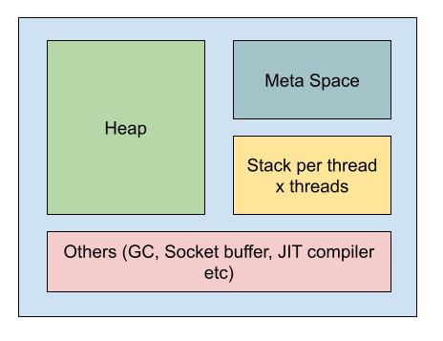
¿Quién consume la memoria?
Optimización de la JVM para Aplicaciones Spring Boot
La JVM es la responsable.
Sus componentes que consumen memoria:
Heap: Memoria para objetos creados.
Meta Space: Memoria para clases cargadas.
Stack per Thread: Memoria utilizada por cada hilo.
Total de memoria consumida = Heap + Meta Space + Stack per Thread x hilos + Otros.

Slide 10
Parámetros de JVM para Optimizar Memoria
Optimización de la JVM para Aplicaciones Spring Boot
Parámetros de JVM a configurar:
-XX:+UseSerialGC: Garbage Collector más eficiente para entornos de desarrollo.
-Xss512k: Reduce la memoria del stack por hilo.
-XX:MaxRAM=200m: Limita el uso máximo de RAM.

Slide 11
Ajustes en Spring Boot para Mejorar el Rendimiento
04

Slide 12



Ajustes en Spring Boot para Mejorar el Rendimiento
Propiedades clave en Spring Boot
- SERVER_TOMCAT_ACCEPT_COUNT: Reduce la longitud de la cola de conexiones entrantes.
- SERVER_TOMCAT_MAX_CONNECTIONS: Limita el número máximo de conexiones.
- SERVER_TOMCAT_THREADS_MAX: Controla el número máximo de hilos.
- SPRING_MAIN_LAZY_INITIALIZATION: Mejora el tiempo de arranque retrasando la creación de beans.

Slide 13
Docker Compose: Limitación de Recursos en Contenedores
05

Slide 14
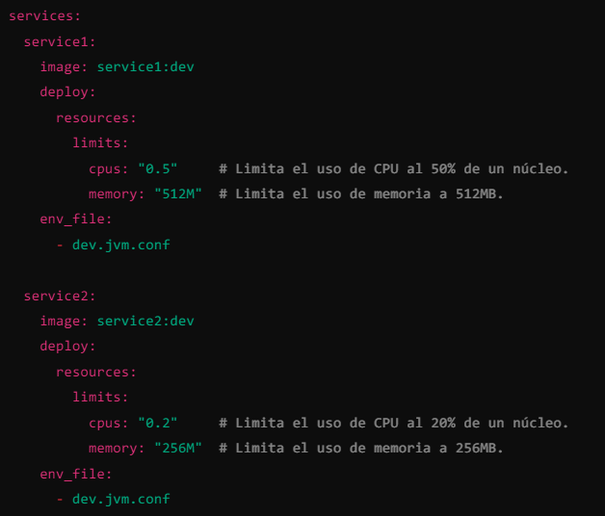
Docker Compose: Limitación de Recursos en Contenedores
DEMO

Slide 15
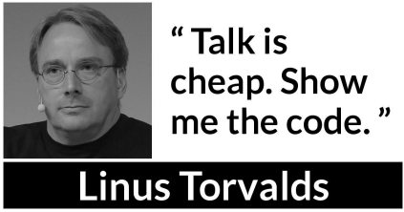
DEMOSTRACIÓN
06
https://github.com/darkmtrance/spring-boot-memory-optimization

Slide 16

Monitoreo y Mejora Continua
07

Slide 17

Referencias:
https://docs.spring.io/spring-boot/docs/current/reference/html/application-properties.html
https://tomcat.apache.org/tomcat-8.5-doc/config/http.html
https://www.atamanroman.dev/development/2018/11/10/jvm-memory-settings-container-environment.html

Slide 18

¡Gracias!

